Slide 1
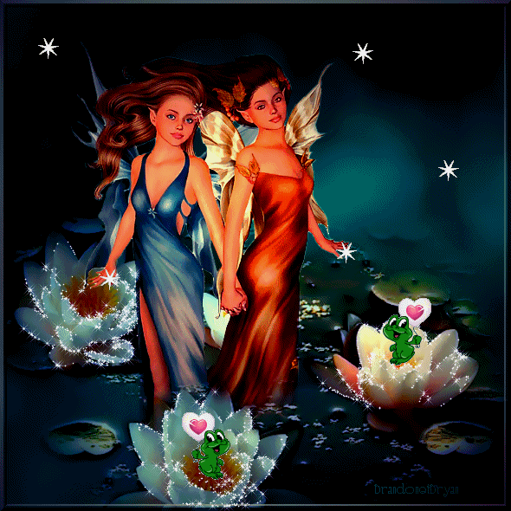
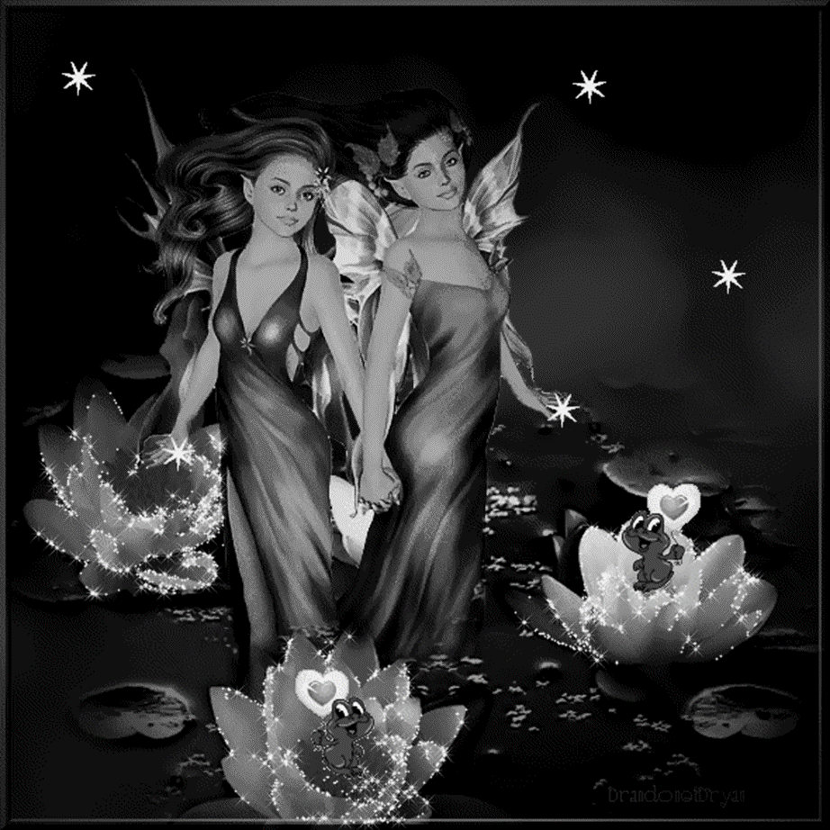
UM DIA PERCEBEMOS...
FORMATAÇÃO:
DOROTÉIA GOMES

Slide 2

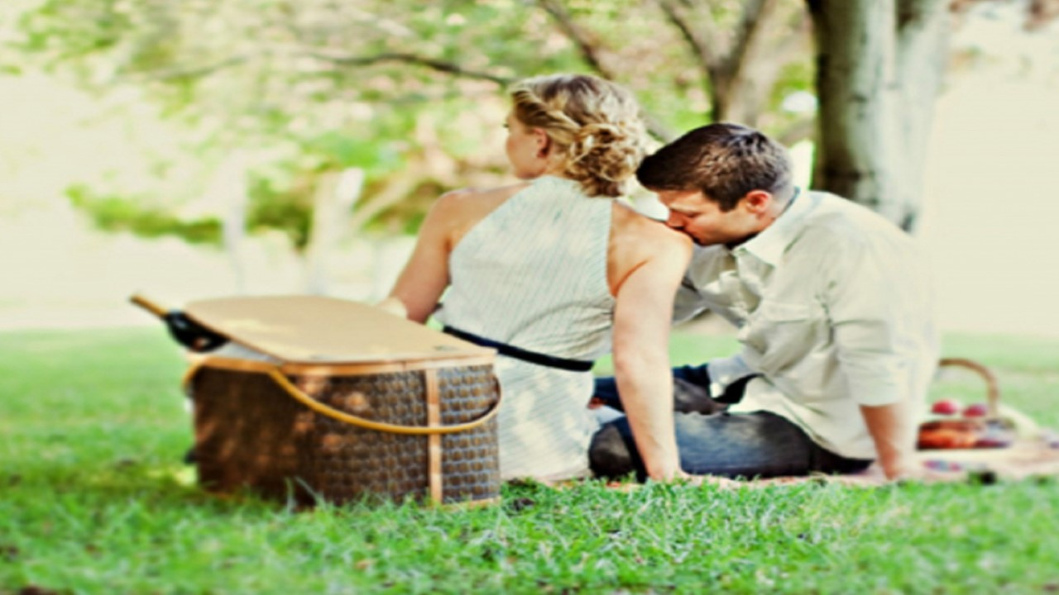
Um dia percebemos que somos muito importante para alguém, mas não damos valor a isso...

Slide 3
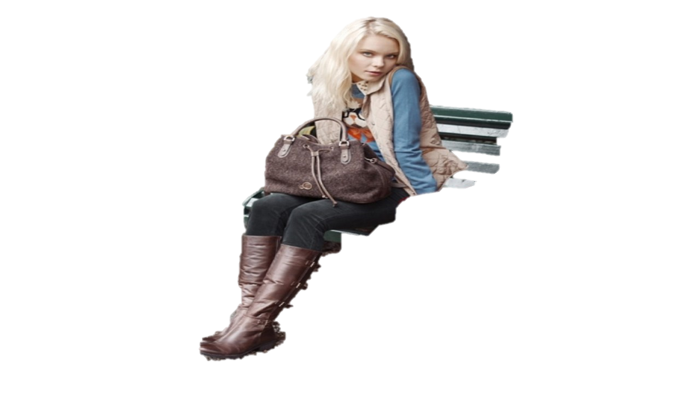
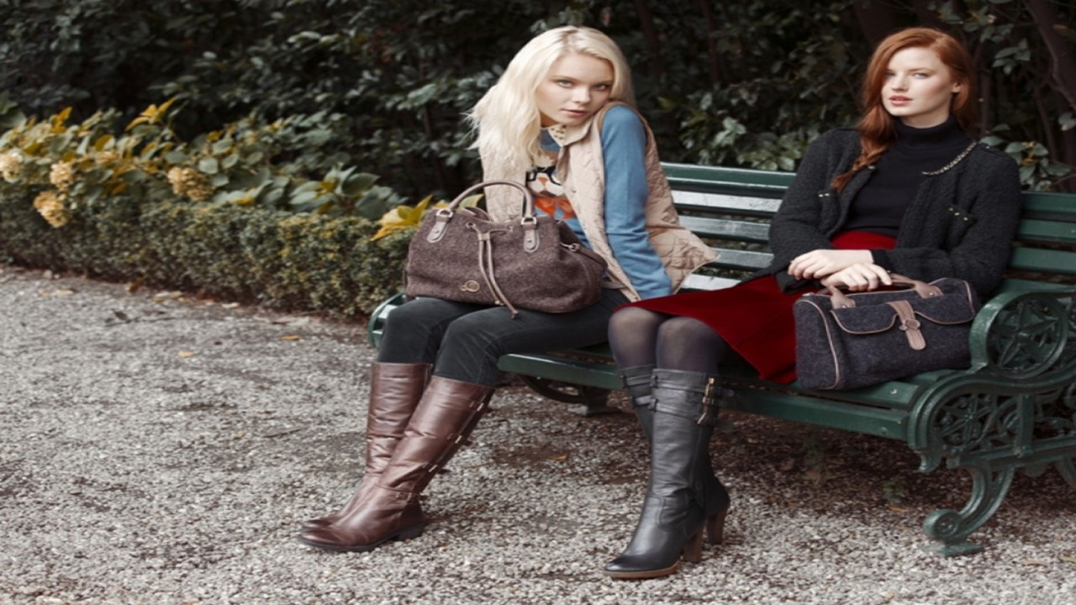
Um dia percebemos como aquele amigo faz falta, mas ai já é tarde demais...

Slide 4
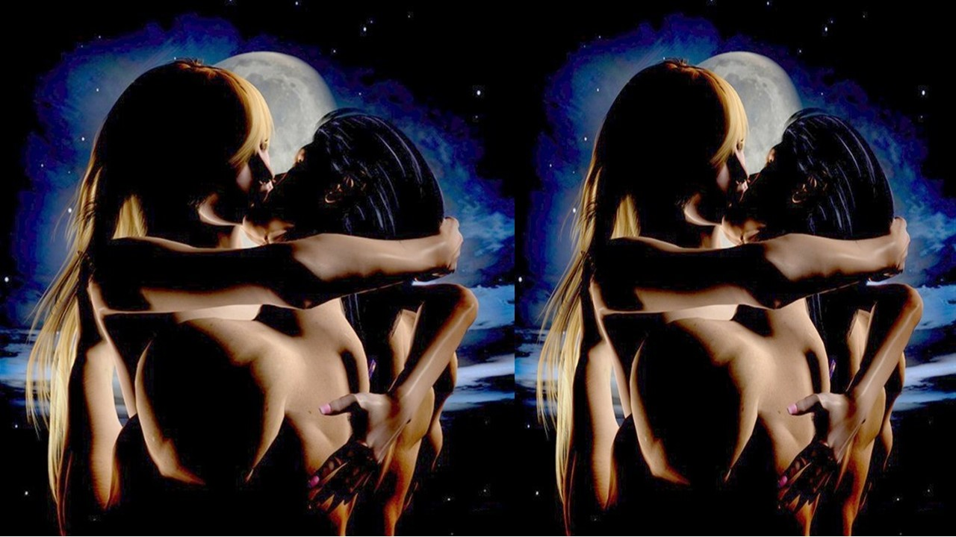



Enfim...
Um dia descobrimos que apesar de viver quase um século esse tempo todo não é suficiente para realizarmos todos os nossos sonhos, para beijarmos todas as bocas que nos atraem, para dizer o que tem de ser dito...

Slide 5


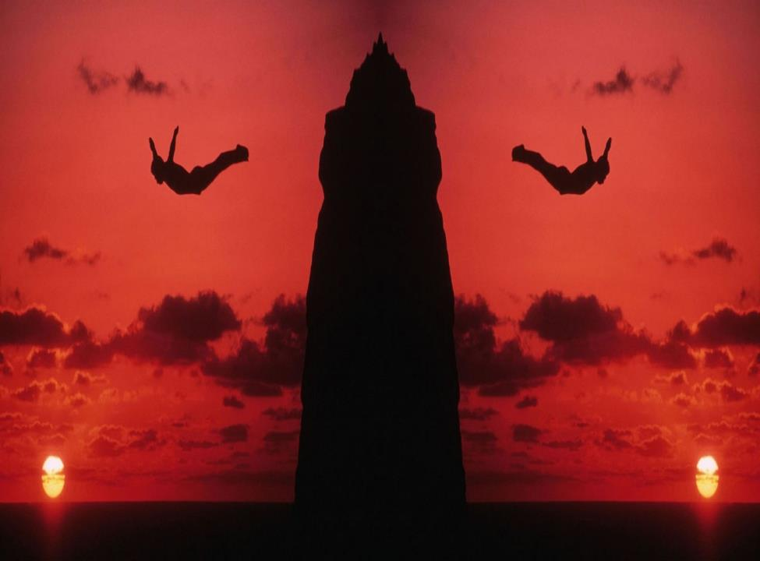
O jeito é: ou nos conformamos com a falta de algumas coisas na nossa vida ou lutamos para realizar todas as nossas loucuras...

Slide 6
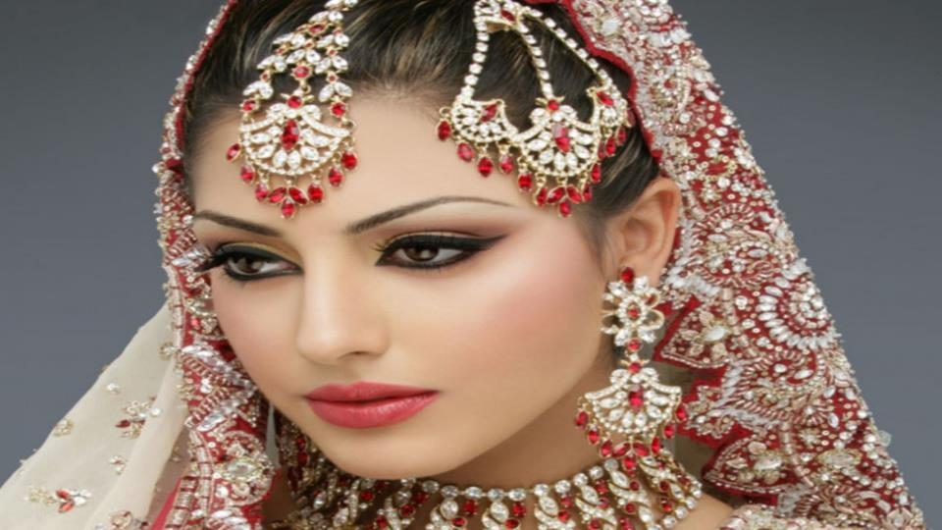
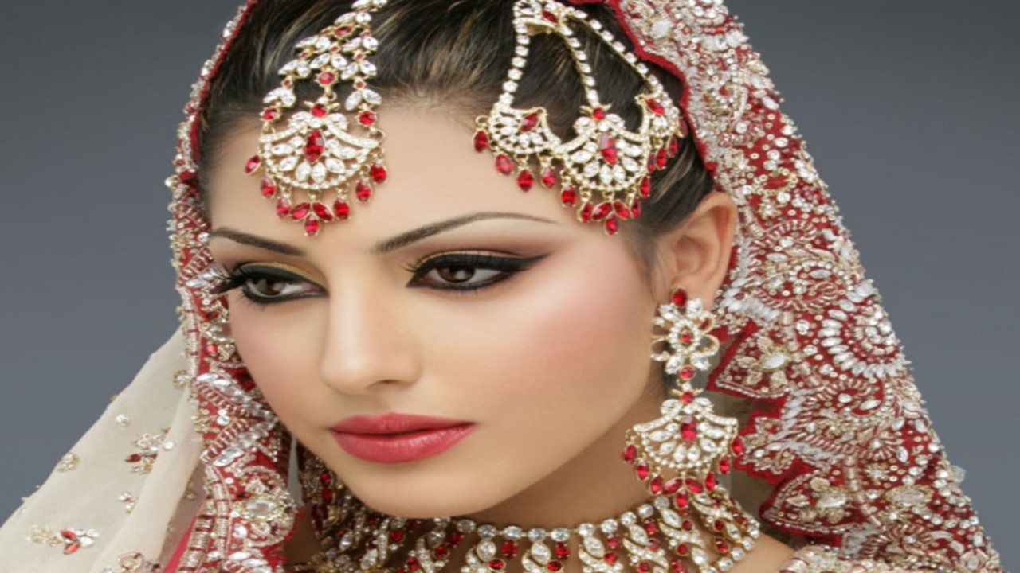

Quem não compreende um olhar tampouco compreenderá uma longa explicação.

Slide 7
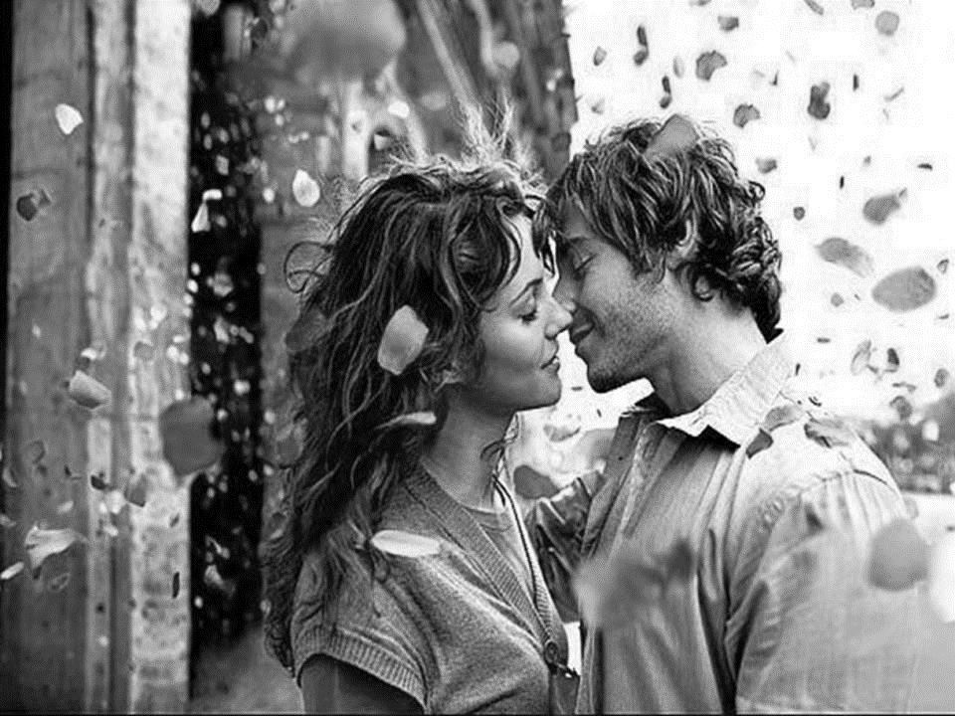
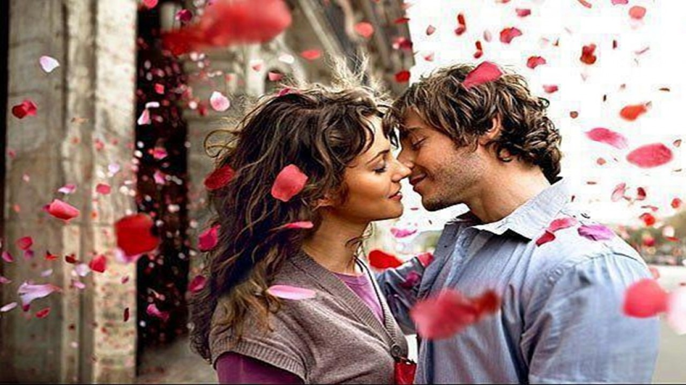

Um dia nós percebemos que as mulheres têm instinto "caçador" e fazem qualquer homem sofrer ...
Um dia descobrimos que se apaixonar é inevitável...
Um dia descobrimos que beijar uma pessoa para esquecer outra, é bobagem.
Você não só não esquece a outra pessoa como pensa muito mais nela...

Slide 8
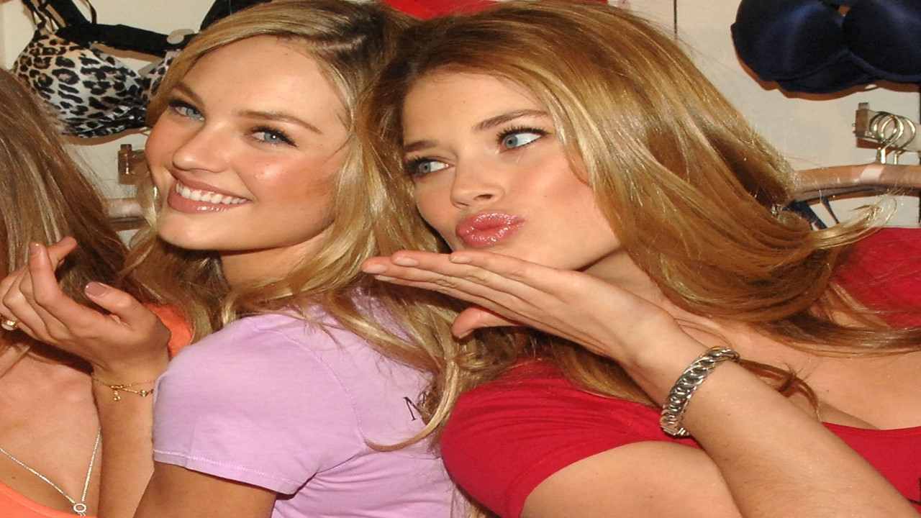

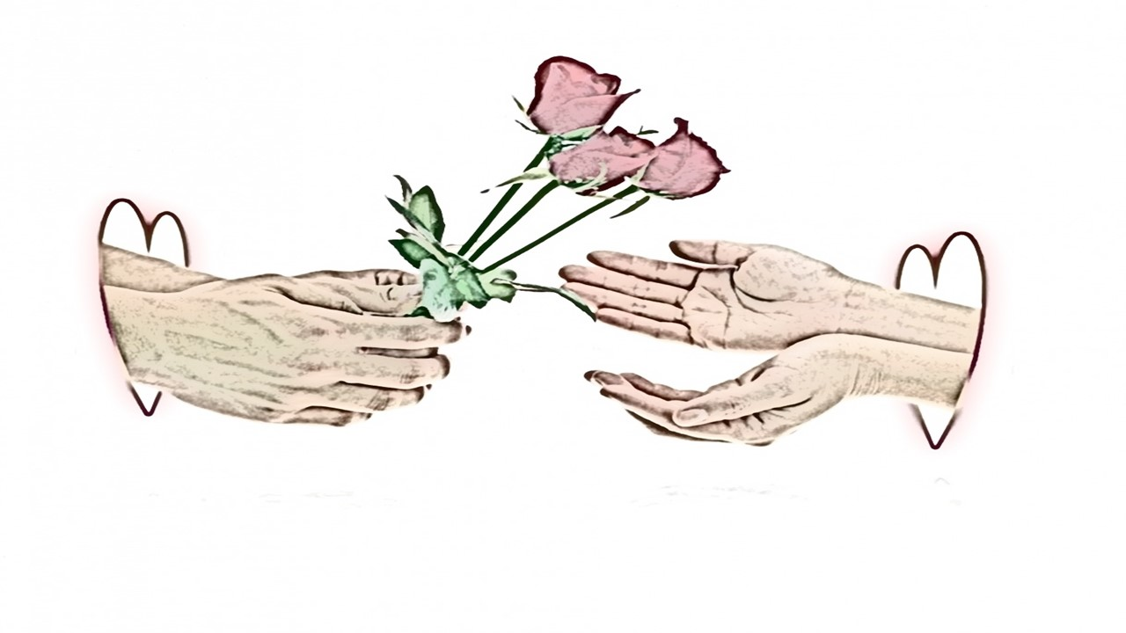
Um dia percebemos que as melhores provas de amor são as mais simples...

Slide 9
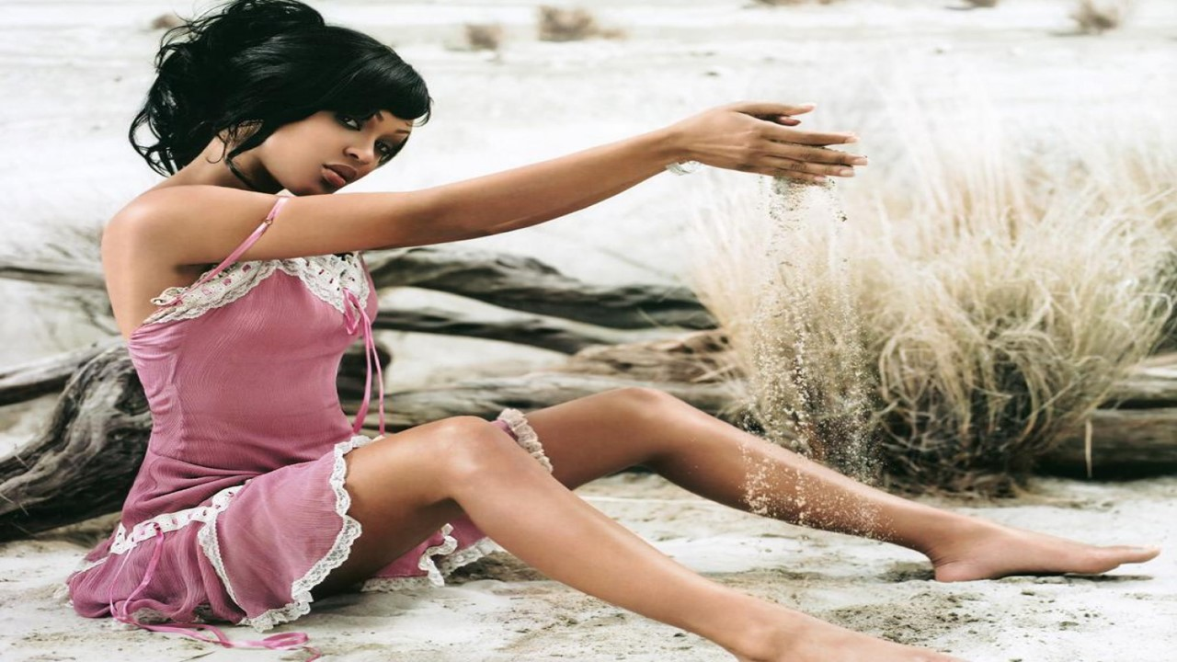
Um dia percebemos que o comum não nos atrai...
Um dia saberemos que ser classificado como "bonzinho" não é bom...

Slide 10
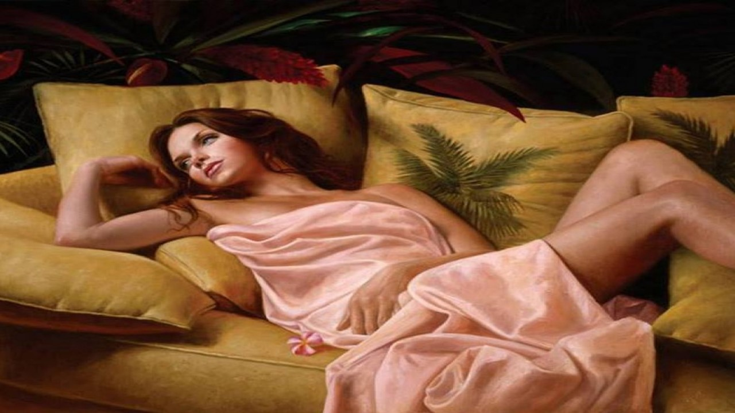
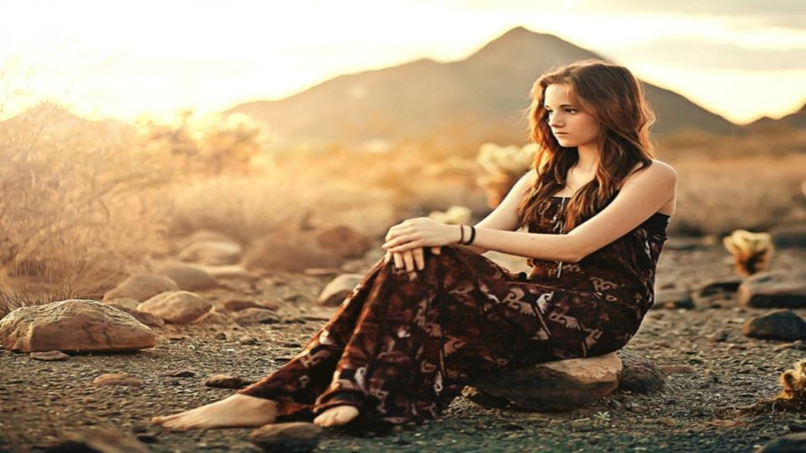
Um dia perceberemos que a pessoa que nunca te liga é a que mais pensa em você...

Slide 11
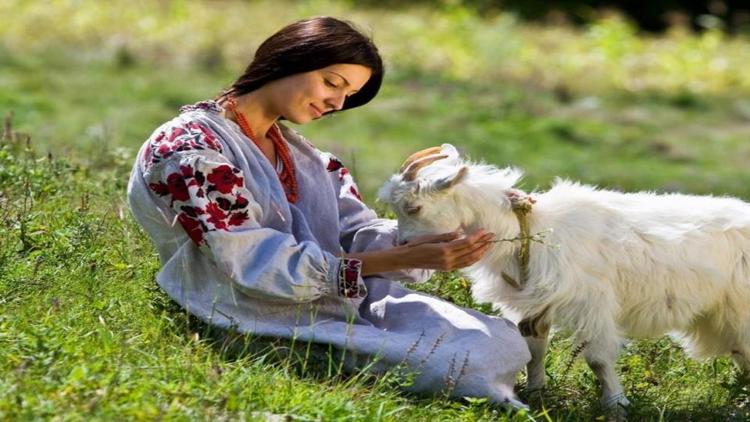
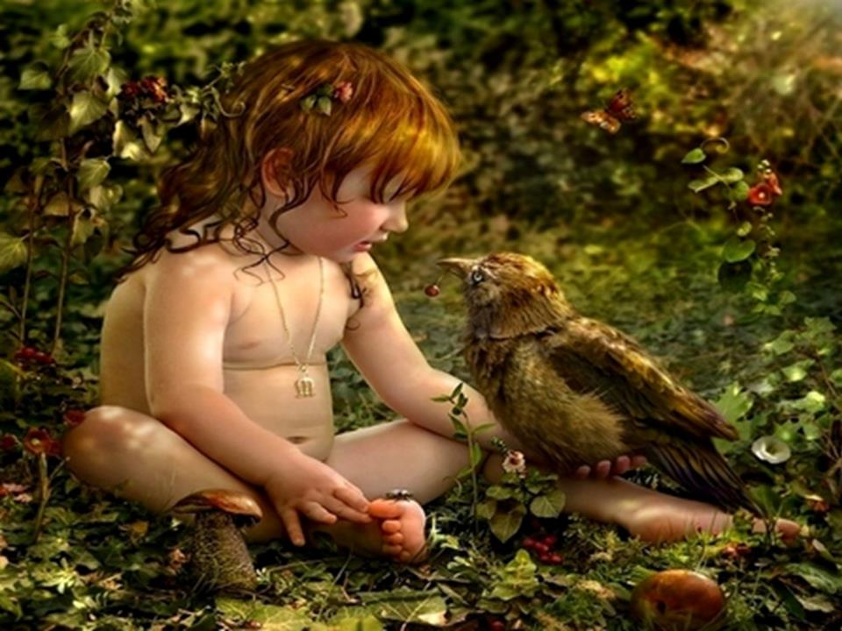
Um dia saberemos a importância da frase: "Tu te tornas eternamente responsável por aquilo que cativas..."

Slide 12
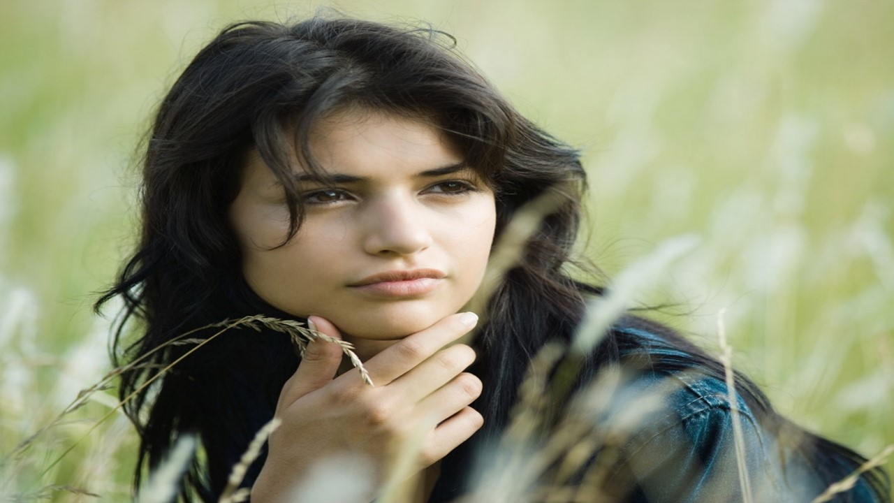

TEXTO: UM DIA PERCEBEMOS...
AUTOR: MARIO QUINTANA
FORMATAÇÃO: DOROTÉIA GOMES
www.sergrasan.com
/doroteiagomesslides
www.doroteiagomesrecantodasletras.com.br
doroteiagomes06@gmail.com

